Slide 1
APPLICATION MICROCONTROLLER
APPLICATION MICROCONTROLLER
การประยุกต์
ไมโครคอนโทรลเลอร์
การประยุกต์
ไมโครคอนโทรลเลอร์

Slide 2
วัตถุประสงค์ในการทำโครงงาน
การประยุกต์ไมโครคอนโทรลเลอร์
เพื่อศึกษาคุณสมบัติพื้นฐานต่างๆของตัวไมโครคอนโทรลเลอร์
1.
เพื่อศึกษาคุณสมบัติพื้นฐานต่างๆของตัวไมโครคอนโทรลเลอร์
1.
เพื่อศึกษาในการนำไมโครคอนโทรลเลอร์ ไปประยุกต์ใช้เป็นตัว
ควบคุมอุปกรณ์อิเล็กทรอนิกส์ต่างๆ
2.
เพื่อศึกษาในการนำไมโครคอนโทรลเลอร์ ไปประยุกต์ใช้เป็นตัว
ควบคุมอุปกรณ์อิเล็กทรอนิกส์ต่างๆ
2.
เพื่อศึกษาอุปกรณ์ที่สามารถทำงานรวมกับตัวไมโครคอนโทรลเลอร์
3.
เพื่อศึกษาอุปกรณ์ที่สามารถทำงานรวมกับตัวไมโครคอนโทรลเลอร์
3.
เพื่อศึกษาการเขียนโปรแกรมควบคุมการทำงานตัวไมโครคอนโทรลเลอร์
4.
เพื่อศึกษาการเขียนโปรแกรมควบคุมการทำงานตัวไมโครคอนโทรลเลอร์
4.

Slide 3
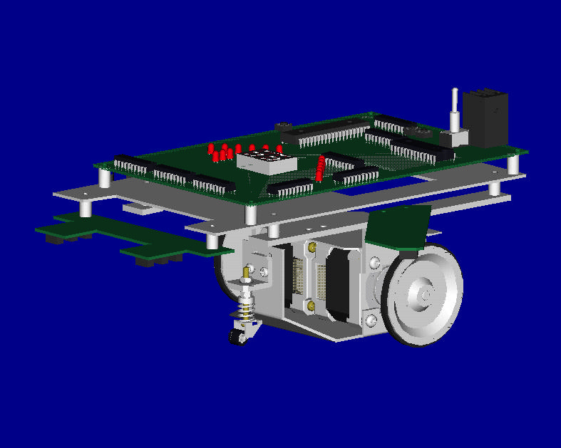

Slide 4
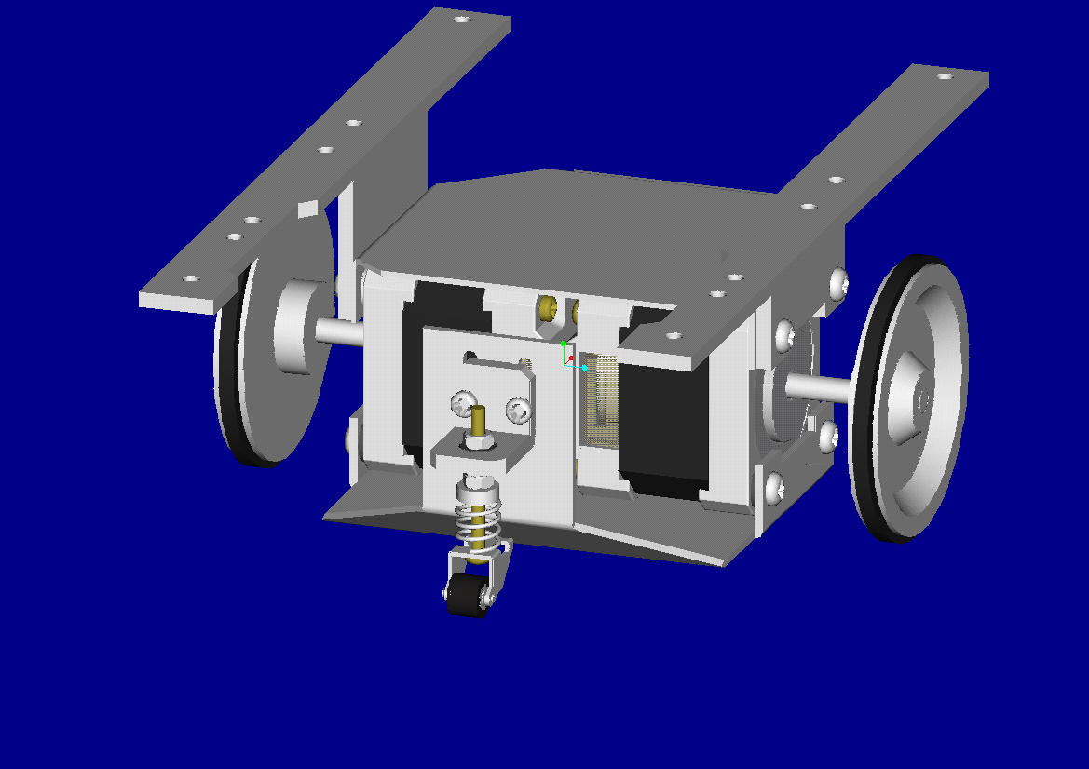

Slide 5
ส่วนประกอบของไมโครเมาส์
ส่วนประกอบของไมโครเมาส์
2.1 ไมโครคอนโทรลเลอร์ (Microcontroller)
2.1 ไมโครคอนโทรลเลอร์ (Microcontroller)
2.2 ลักษณะพื้นฐานของไอซีเบอร์ 8255
2.2 ลักษณะพื้นฐานของไอซีเบอร์ 8255
2.3 สเต็ปเปอร์มอเตอร์
2.3 สเต็ปเปอร์มอเตอร์
2.4 อุปกรณ์ตรวจจับ (Sensor)
2.4 อุปกรณ์ตรวจจับ (Sensor)
2.5 ระบบจ่ายไฟ (System Power)
2.5 ระบบจ่ายไฟ (System Power)
2.6 ซีเรียลคอมมิวนิเคชันอินเตอร์เฟส
(Serial Communication Interface)
2.6 ซีเรียลคอมมิวนิเคชันอินเตอร์เฟส
(Serial Communication Interface)

Slide 6
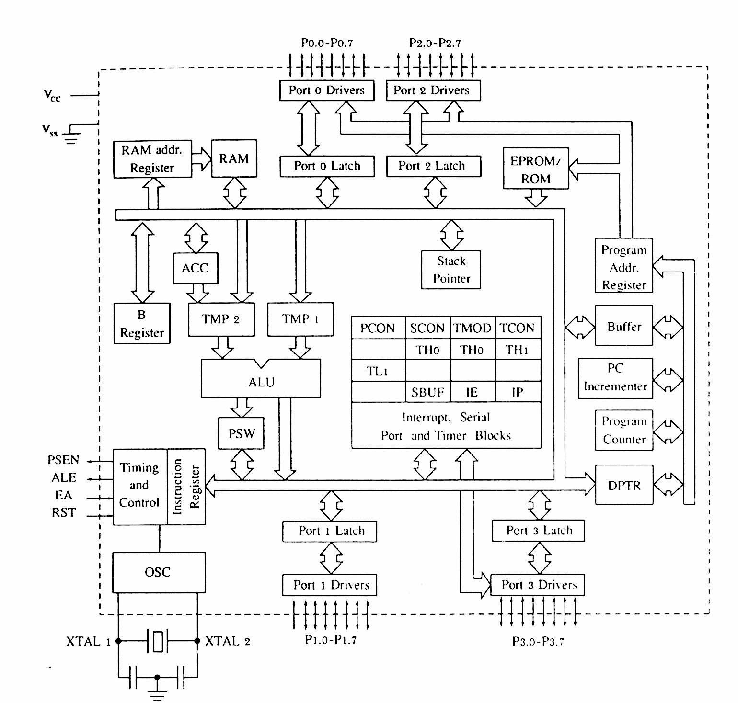
Port 0 Driver
Port 2 Driver
RAM add
RAM
Port 0 Latch
EPROM/
Register
Port 2 Latch
ROM
ALU
Interrupt, Serial
Port and Timer Blocks
Timing
And
Control
Port 1 Latch
Port 3 Latch
OSC
Port 1 Driver
Port 3 Driver
โครงสร้างภายในของ MCS - 51
โครงสร้างภายในของ MCS - 51

Slide 7
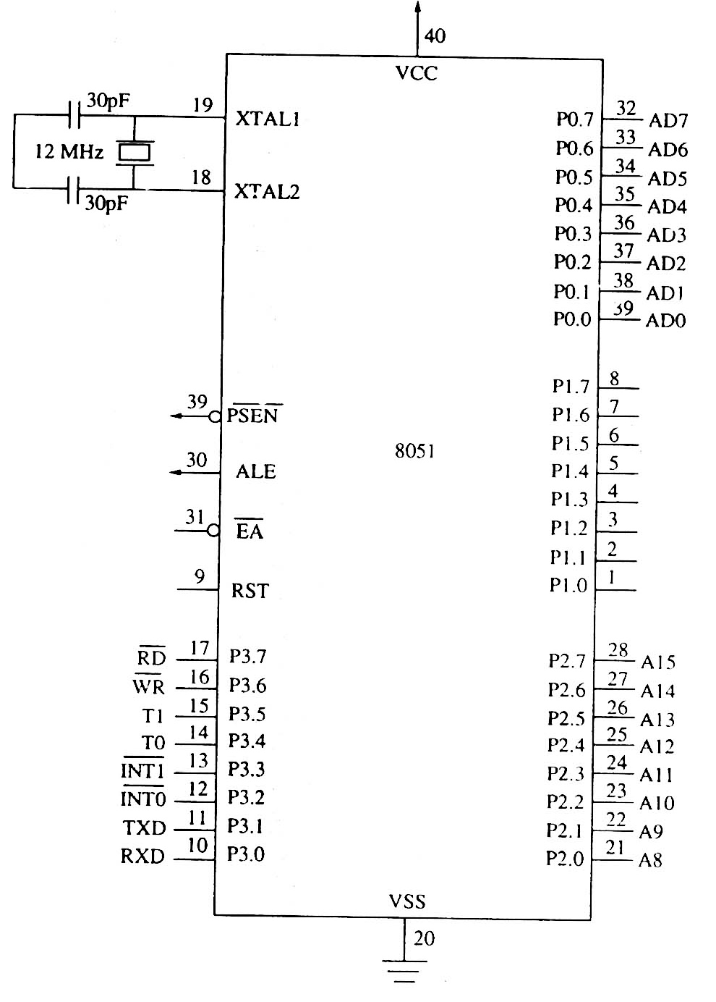
พอร์ต 0
ใช้เป็นอินพุตเอาท์พุต
เป็นขา Address Bus และ Data Bus เมื่อติดต่อ
กับหน่วยความจำภายนอก
พอร์ต 1
พอร์ต 8 bit
สามารถอ้างอิงทีละบิตได้
พอร์ต 2
พอร์ต 8 bit
เป็นขา Address 8 bit ในการ
ติดต่อกับหน่วยความจำภายนอก
พอร์ต 3
เป็นพอร์ตอินพุตเอาท์พุต
เป็นขาควบคุมการทำงานต่าง ๆ
การกำหนดหน้าที่ของขาสัญญาณไอซี 8051
การกำหนดหน้าที่ของขาสัญญาณไอซี 8051

Slide 8
PORT A
PORT A
DATA BUS
DATA BUS
ADDRESS BUS
PORT B
PORT B
8255
8255
PORT C
PORT C
CONTROL SIGNAL
      แผนผังโครงสร้างของไอซี 8255
      แผนผังโครงสร้างของไอซี 8255

Slide 9
    แบตเตอร์รี่
    หม้อแปลง,วงจรเรคติไฟร์
แหล่งจ่าย
ไฟดีซี
    แบบขั้วเดียว
สัญญาณ
ควบคุม
วงจรขับ
กำลัง
    แบบ 2 ขั่ว
-แบบชอปเปอร์
    ความกว้างมุมสเต็ป
    ความเที่ยงตรงของมุมสเต็ป
    โฮลดิ้ง ทอร์ค
    ไดนามิก ทอร์ค
สเตปปิ้ง
มอเตอร์
  แผงผังระบบสเต็ปเปอร์มอเตอร์
  แผงผังระบบสเต็ปเปอร์มอเตอร์

Slide 10
COMPUTER
SENSOR
RS - 232
MCU
DISPLAY
DRIVER
Block Diagram ของ Micro Mouse
Block Diagram ของ Micro Mouse

Slide 11
การเชื่อมต่อระหว่าง 8051 กับ 8255
การเชื่อมต่อระหว่าง 8051 กับ 8255
พอร์ต A เชื่อมต่อกับ DISPLAY เป็น OUTPUT
พอร์ต B เชื่อมต่อกับ SENSOR เป็น INPUT
พอร์ต C เชื่อมต่อกับ DRIVE MOTOR BOARD เป็น OUTPUT
พอร์ต A เชื่อมต่อกับ DISPLAY เป็น OUTPUT
พอร์ต B เชื่อมต่อกับ SENSOR เป็น INPUT
พอร์ต C เชื่อมต่อกับ DRIVE MOTOR BOARD เป็น OUTPUT

Slide 12
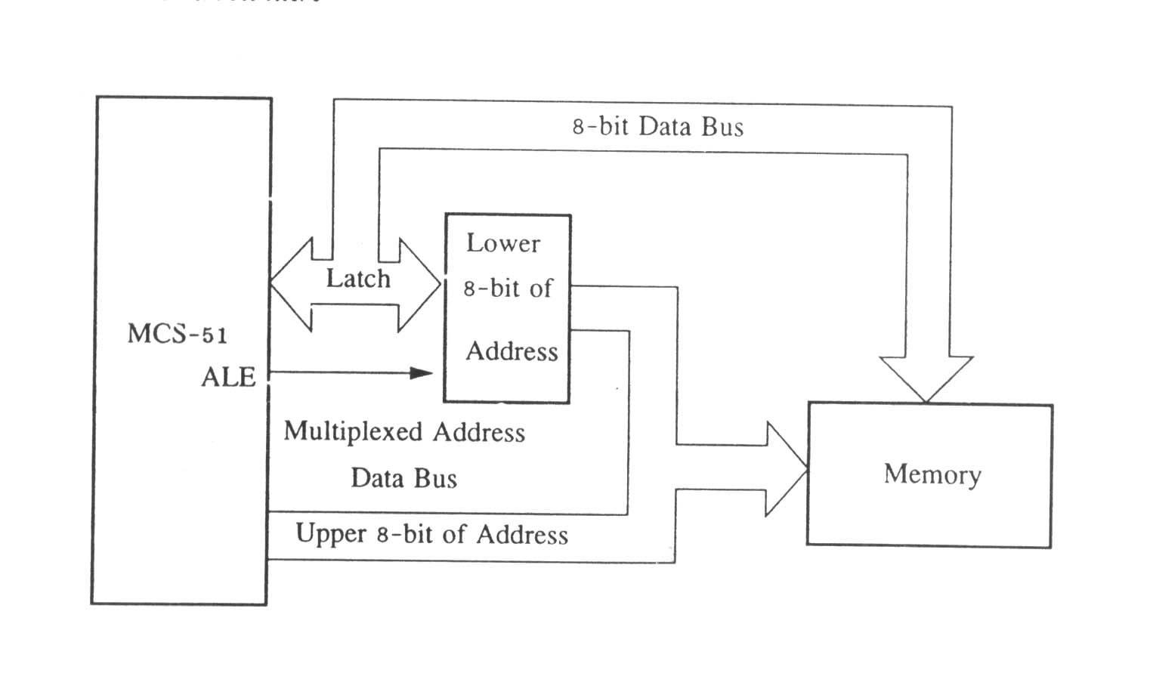
MCS - 51
Lower
8 bit of
Address
ALE
Multiplexed Adedress
Data Bus
Memory
Upper 8 - bit of Address
  รูปที่ 7 แสดงการต่อ MCS – 51 กับหน่วยความจำ

Slide 13
U7
U12
U11
U10
U9
U8
U5
U4
U3
U2
U1
U6
รูปแบบการจัดเรียงเซนเซอร์
รูปแบบการจัดเรียงเซนเซอร์

Slide 14
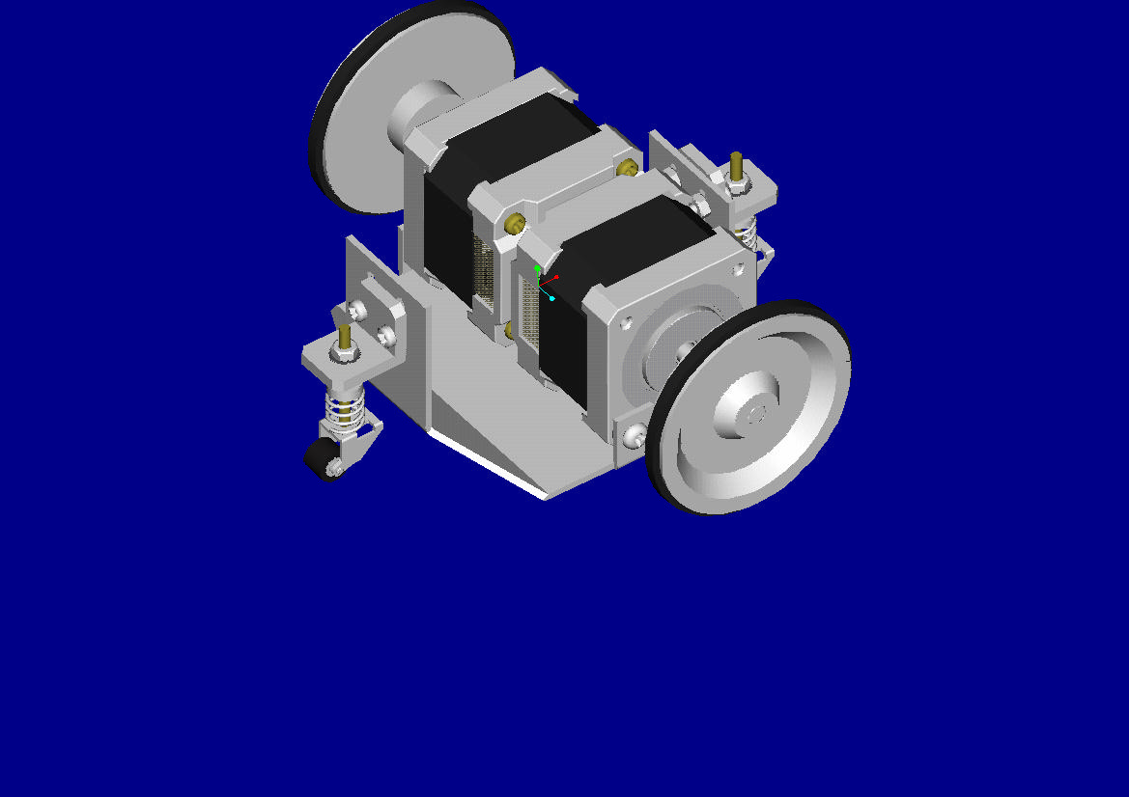

Slide 15
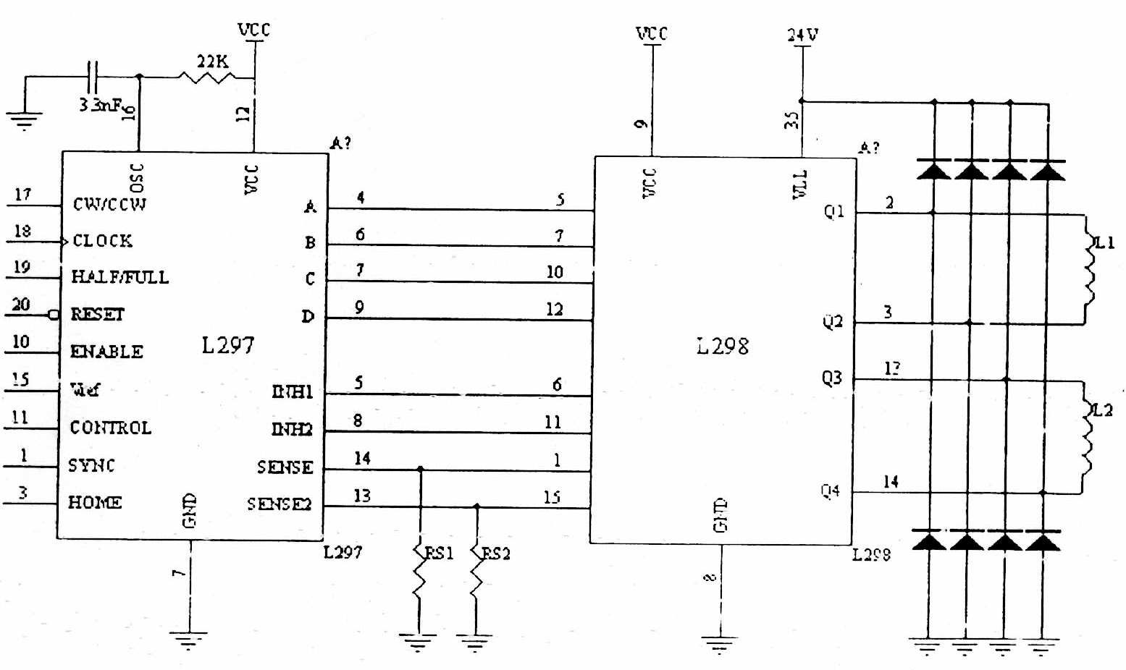
วงจรขับสเต็ปเปอร์มอเตอร์

Slide 16
1 2 3 4 5 6 7 8
1 2 3 4 5 6 7 8
8 9 10 11 12 13 14 15
8 9 10 11 12 13 14 15
2
2
1
4
1
4
8
8
แสดงค่าลักษณะของกำแพง
แสดงค่าลักษณะของกำแพง

Slide 17
รูปแบบเลี้ยวของไมโครเมาส์
รูปแบบเลี้ยวของไมโครเมาส์

Slide 18
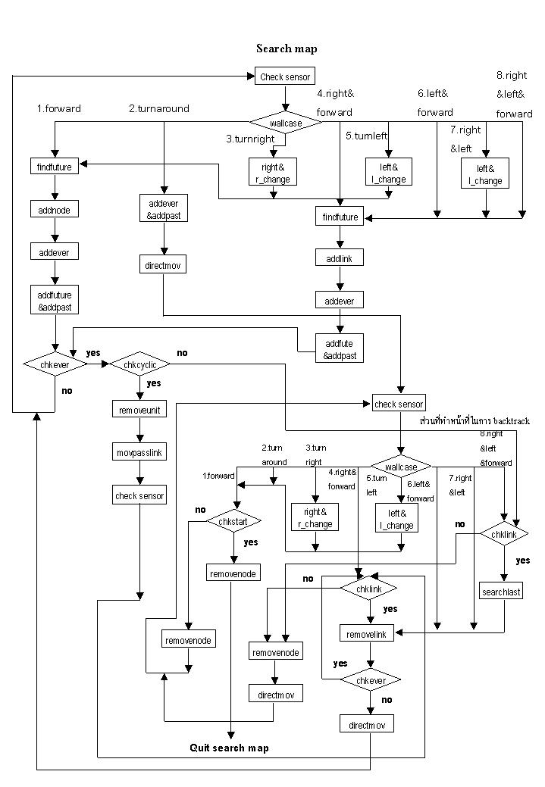
FLOW CHART แสดงวิ่งตามเส้น
FLOW CHART แสดงวิ่งตามเส้น

Slide 19
ลักษณะการวิ่งของ ไมโครเมาส์
ลักษณะการวิ่งของ ไมโครเมาส์

Slide 20
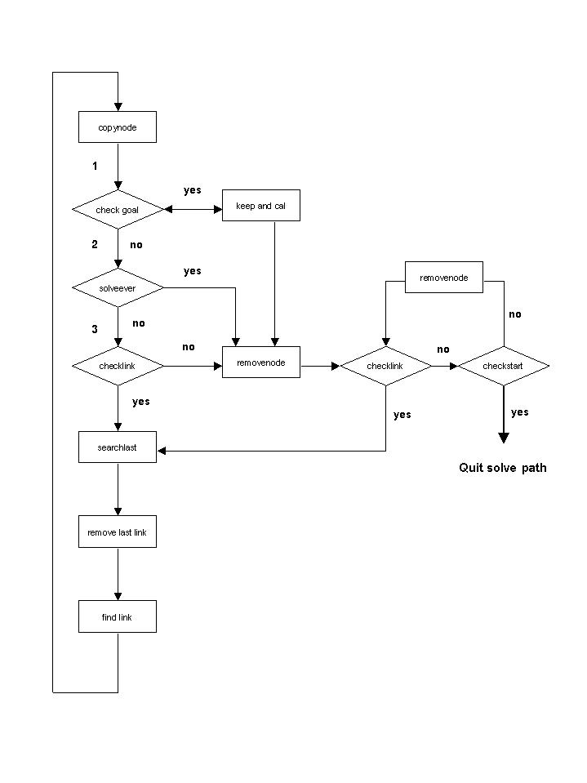
FLOW CHART แสดงการหาระยะทางที่สั้นที่สุด
FLOW CHART แสดงการหาระยะทางที่สั้นที่สุด

Slide 21
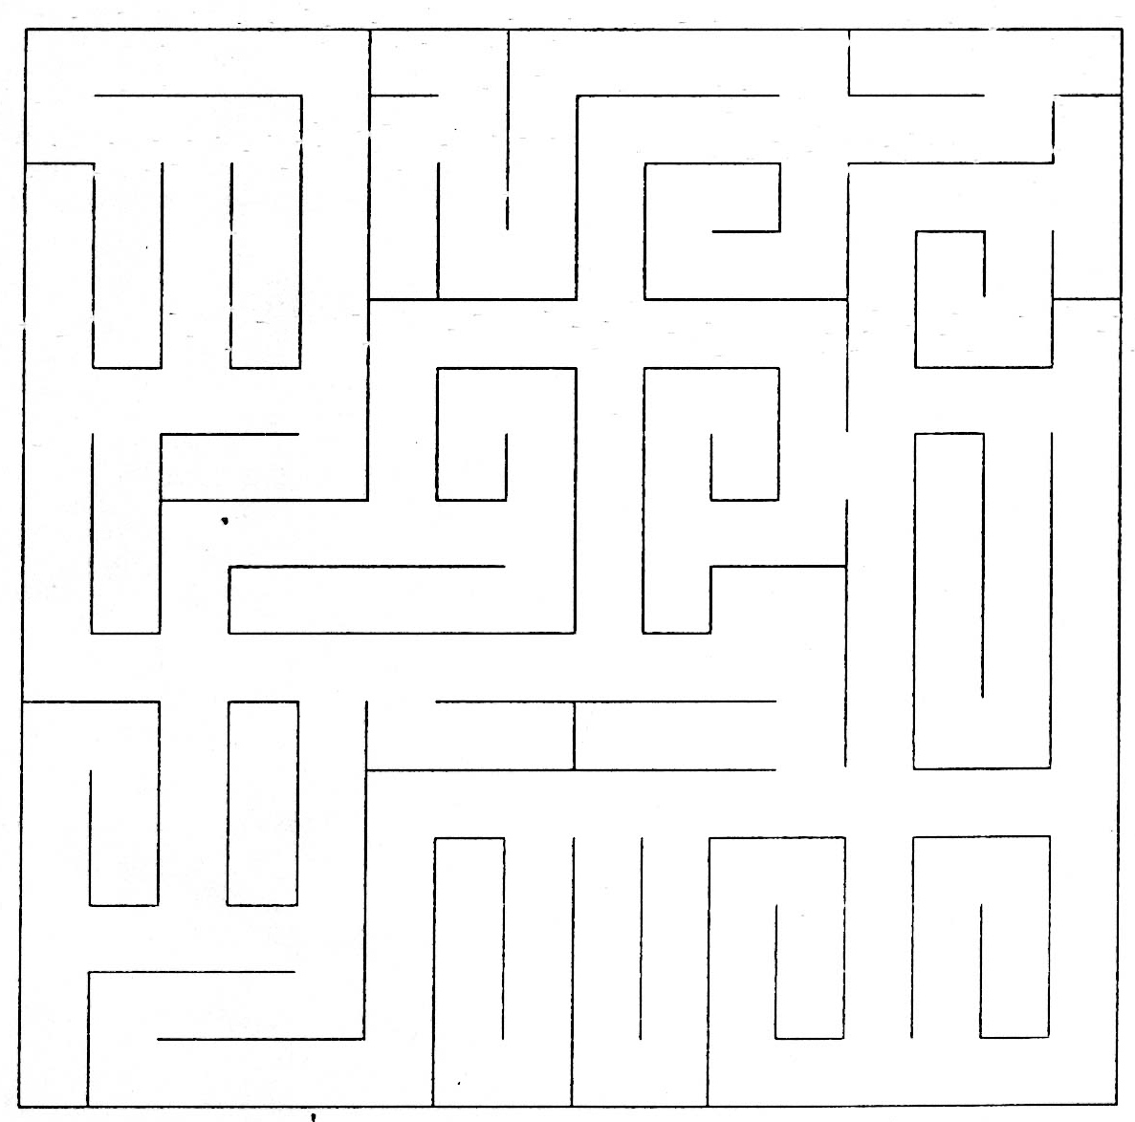
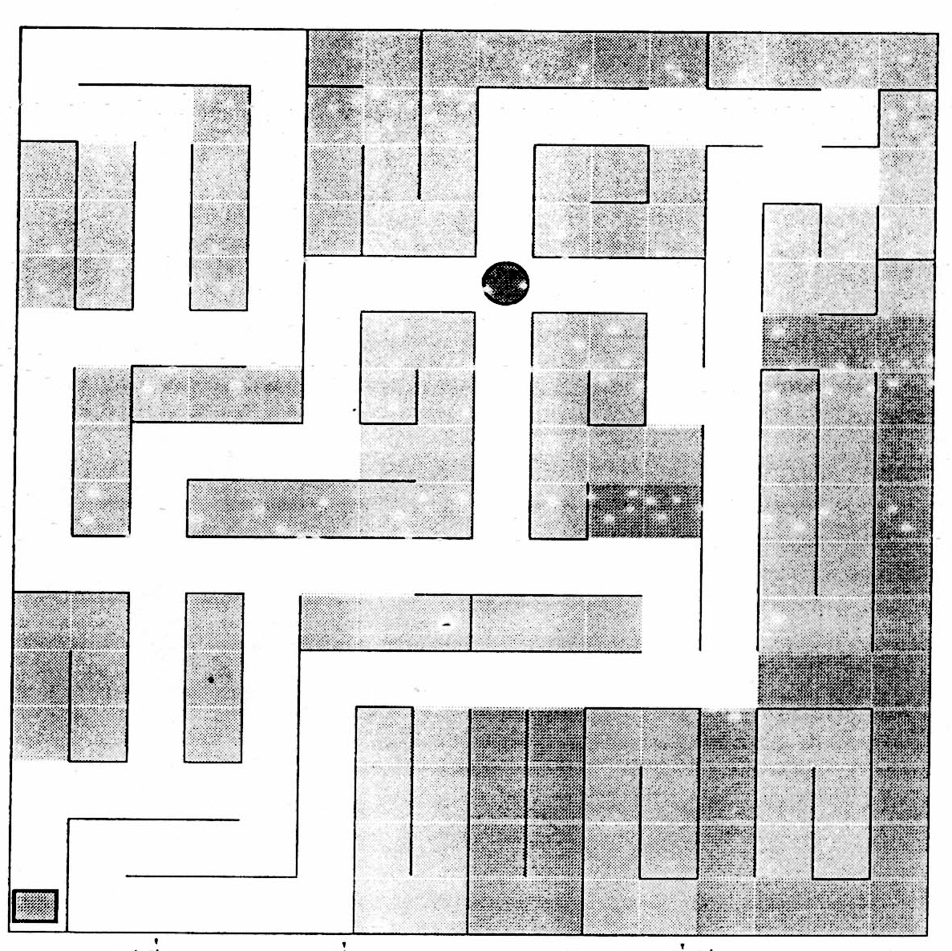
สนามจำลอง
สนามจำลอง
สนามที่ลบบล็อกที่เป็นทางวน
สนามที่ลบบล็อกที่เป็นทางวน
ตัวอย่างของสนาม และการลบทางวน
ตัวอย่างของสนาม และการลบทางวน

Slide 22
รูปแบบการวิ่งที่สั้นที่สุด
รูปแบบการวิ่งที่สั้นที่สุด

Slide 23

จบการนำเสนอ
จบการนำเสนอ

